Slide 1
MODELO ESTRATÉGICO EMPRESARIAL PARA LA IPS UNIMUJER MATERNO INFANTIL
PROYECTO DE GRADO
CASTRO PARRA ANGIE CAROLINA
PUERTA ORELLANOS DAILY LUCIA
ESTUDIANTES
LILIANA MARÍA CASTEBLANCO MARTÍNEZ
DIRECTOR DE PROYECTO
UNIVERSIDAD POPULAR DEL CESAR SECCIONAL AGUACHICA
CIENCIAS ADMINISTRATIVAS, CONTABLES Y ECONÓMICAS
ADMINISTRACIÓN DE EMPRESAS
AGUACHICA
2024 - 2

Slide 2

INTRODUCCIÓN
Objetivo: Proponer un modelo estratégico para la IPS UNIMUJER MATERNO INFANTIL, enfocándose en mejorar procesos y lograr objetivos organizacionales.
Investigación: Integra aspectos internos y externos para el crecimiento y logro de objetivos, con el fin de mejorar la prestación de servicios de salud en Aguachica, Cesar, especialmente para mujeres embarazadas.
Impacto: Crear un modelo estratégico que transforme las falencias en fortalezas y contribuya significativamente al desarrollo de la IPS UNIMUJER MATERNO INFANTIL.
02

Slide 3
DESCRIPCIÓN DEL PROBLEMA
Retos generales
Velocidad del cambio y necesidad de adaptarse rápidamente.
Compromiso con la flexibilidad y generación de valor.
Necesidad de decisiones estratégicas para competitividad.
Problemas específicos
Falencias en el sistema de gestión de calidad y servicio al cliente.
Dirección limitada que afecta la asignación de funciones y la operatividad.
Poca información brindada a usuarios y resistencia a compartir ideas estratégicas.
Efectos
Pérdida o disminución de clientes
Caso de estudio IPS unimujer
Incapacidad para adaptarse a cambios
Debilidad en la cultura corporativa
Baja calidad en los servicios
¿Qué elementos deben considerarse para la formulación de un modelo estratégico para la IPS UNIMUJER MATERNO INFANTIL?
03

Slide 4

JUSTIFICACIÓN
Valor teórico
Relevancia social
Implicaciones prácticas
Utilidad metodológica
04

Slide 5
OBJETIVO GENERAL
OBJETIVOS
Diseñar un modelo estratégico empresarial para la IPS UNIMUJER MATERNO INFANTIL.
OBJETIVO ESPECIFICOS
Diagnosticar la situación interna y externa de la organización que determine su ambiente competitivo.
Analizar los parámetros existentes en el sector salud colombiano para el adecuado funcionamiento de la IPS UNIMUJER MATERNO INFANTIL.
Formular un plan de acción que oriente el direccionamiento estratégico de la IPS UNIMUJER MATERNO INFANTIL.
05

Slide 6
REFERENTES TEÓRICOS
Fortalecimiento Organizacional: Friedman, Jensen, Porter y Kramer: Crecimiento financiero, responsabilidad social y mejora de la calidad de vida de empleados y comunidad.
Las 5 Fuerzas de Porter: Michael Porter. Análisis de competitividad y rentabilidad de la industria.
Direccionamiento Estratégico: Camacho: Gestión que permite a la alta dirección marcar la dirección y promover acciones necesarias para alcanzar objetivos organizacionales.
Planeación Estratégica: Hanif Galloway: Equilibrio de actividades y objetivos a corto y largo plazo, con comunicación interna y externa efectiva.
Gerencia de Valor: Ameels: Maximización del valor para accionistas y otros grupos de interés.

Slide 7
Enfoque y Tipo de investigación
Enfoque mixto
Población y muestra
10 personas que integral la IPS Unimujer Maternoinfantil
Instrumentos
Encuesta
Tipo de investigación Descriptiva
Muestra=población
Revisión bibliográfica
TIPO DE INVESTIGACIOÓN POBLACIÓN, MUESTRA.
06

Slide 8
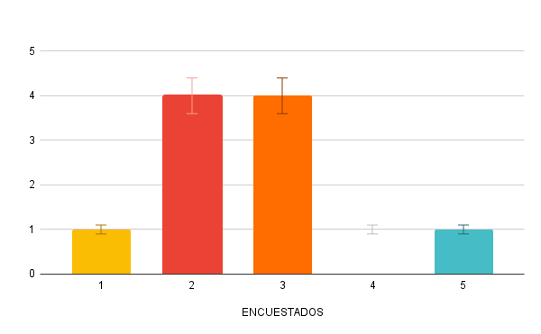
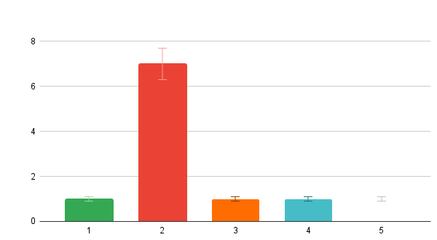
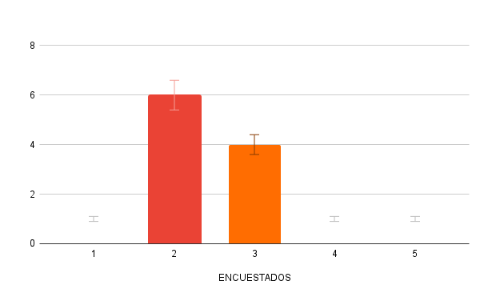
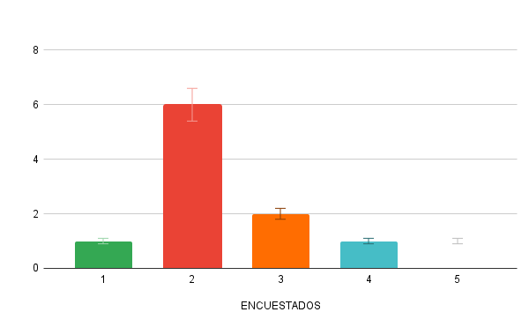
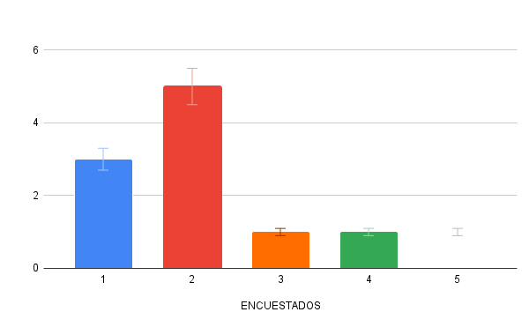
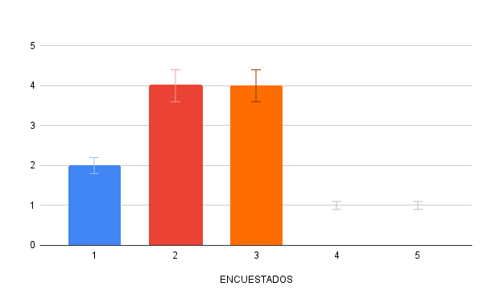
DESARROLLO DE LOS OBJETIVOS ESPECIFICOS
1. Diagnosticar la situación interna y externa de la organización que determine su ambiente competitivo.
¿La IPS UNIMUJER cuenta con equipos innovadores en cada uno de sus consultorios?
¿La publicidad manejada por la IPS es clara sobre los servicios que oferta la misma?
¿La IPS UNIMUJER cumple con los objetivos que se proyecta en los tiempos establecidos?
¿Al momento que un usuario presente un problema, la IPS contribuye en dar solución?
¿Las de atención al usuario, procuran atender a los clientes en el menor tiempo posible?
¿Los trabajadores de la IPS ofrecen un servicio oportuno y rápido a los usuarios?
07

Slide 9

DESARROLLO DE LOS OBJETIVOS ESPECIFICOS
1. Diagnosticar la situación interna y externa de la organización que determine su ambiente competitivo.
MATRIZ DOFA | Fortalezas | Debilidades
 | Equipos de alta calidad para los procedimientos. Ambientación de las sedes de la IPS (amplias, limpias, iluminadas y cómodas). Servicio con médicos altamente especializados en el ámbito (perinatal y prenatal). Cobertura que tiene la IPS reflejada en sus sedes | Poca capacitación en los nuevos métodos y modelos de salud Falta de personal. Falta de marketing. Poca atención humanizada. Presentación de los colaboradores. Poca atención de los dirigentes ante las problemáticas de la IPS Falta de personal especializado para prestar sus servicios en la IPS
 | Oportunidades | Amenazas
 | Oportunidad de crecimiento. Nuevos servicios orientados al cuidado de la mujer. Crecimiento en el mercado. Posible cambio del régimen de salud en Colombia | Disminución de los usuarios. Poca innovación en los tiempos de espera. Competencia laboral. Poca actualización de los sistemas integrados de salud. Pqrs instauradas contra la IPS Posible cambio del régimen de salud en Colombia
07

Slide 10
DESARROLLO DE LOS OBJETIVOS ESPECIFICOS
2. Analizar los parámetros existentes en el sector salud colombiano para el adecuado funcionamiento de la IPS UNIMUJER MATERNO INFANTIL.
Enfoque hacia el cliente
Enfoque Basado en Procesos
Liderazgo y participación de los trabajadores
Canales de comunicación claros y efectivos
Evaluación de Eficiencia y Efectividad
Sistema de Información Bien Fundamentado
Evaluación de la Satisfacción del Usuario
Compromiso de alta gerencia
07

Slide 11
DESARROLLO DE LOS OBJETIVOS ESPECIFICOS
3. Formular un plan de acción que oriente el direccionamiento estratégico de la IPS UNIMUJER MATERNO INFANTIL.
Objetivo | Estrategias | Acciones Específicas
Mejorar la Satisfacción del Usuario | Enfoque hacia el Cliente | 1. Realizar encuestas de satisfacción a usuarios. 2. Implementar un sistema de atención al cliente basado en feedback.
Optimizar Procesos Internos | Enfoque Basado en Procesos | 1. Mapear y documentar todos los procesos internos. 2. Implementar herramientas de gestión de procesos (BPM).
Fomentar la Mejora Continua | Mejora Continua | 1. Establecer un comité de mejora continua. 2. Implementar programas de capacitación periódica.
Fortalecer el Liderazgo y Participación de los Trabajadores | Liderazgo y Participación | 1. Implementar programas de liderazgo y desarrollo de habilidades. 2. Fomentar la participación activa en decisiones organizacionales.
Mejorar la Comunicación Interna | Canales de Comunicación Claros y Efectivos | 1. Implementar plataformas de comunicación internas (intranet, apps). 2. Realizar reuniones periódicas de actualización y feedback.
Implementar un Sistema de Información Robusto | Sistema de Información Bien Fundamentado | 1. Adquirir e implementar un sistema de gestión de información de salud (HIS). 2. Capacitar al personal en el uso del nuevo sistema.
Asegurar el Compromiso de la Alta Gerencia | Compromiso de la Alta Gerencia | 1. Establecer metas claras y objetivos alineados con la visión de la IPS. 2. Realizar reuniones trimestrales de revisión y ajuste de estrategias.
Evaluar la Satisfacción del Usuario y la Eficiencia de Procesos | Evaluación de Satisfacción y Eficiencia | 1. Realizar auditorías internas y externas periódicas. 2. Implementar un sistema de seguimiento y evaluación de KPIs.
07

Slide 12
CONCLUSIONES
La investigación destaca la importancia del modelo estratégico para la IPS UNIMUJER MATERNO INFANTIL, mejorando su desarrollo interno y externo, y posicionándola mejor en el mercado de Aguachica. Este modelo contribuye a mejorar la satisfacción, atención y calidad de los procesos, garantizando servicios de alta calidad para mujeres en etapas prenatal y posnatal.
La IPS ha crecido significativamente, implementando mejoras continuas que la posicionan como pionera en el sector salud local. El modelo estratégico propuesto ayuda a identificar y corregir falencias, abriendo oportunidades de crecimiento y mejorando los sistemas internos.
El proyecto ofrece un modelo estratégico listo para implementar, fortaleciendo la IPS y apoyando el logro de sus objetivos. Basado en datos reales y análisis detallados, permite alcanzar metas en el sector salud de Aguachica, Cesar.
08

Slide 13
RECOMENDACIONES
Implementar el modelo estratégico en la operatividad interna para mejorar la atención al usuario y fomentar el mejoramiento continuo.
Fortalecer el conocimiento de los colaboradores para brindar un servicio oportuno y de alta calidad.
La alta gerencia debe intervenir en los procesos y realizar reuniones periódicas para evaluar estrategias y objetivos.
Adoptar nuevas tendencias y tecnología para ofrecer servicios de alta calidad a mujeres en etapas prenatales, perinatales y posnatales.
Continuar desarrollando estrategias para alcanzar los objetivos establecidos y fortalecer las debilidades y amenazas del mercado.
08

Slide 14
APÉNDICES
09

Slide 15
BIBLIOGRAFIA
Echeverri, S; Montes, R; & Gómez, A. (2021). PLAN ESTRATEGICO DE LA IPS UNIONSALUD S.A.S 2020-2021. Repositorio utadeo.
Montenegro, J; & Solano, E. (2019). Rediseño del Plan Estratégico de una IPS de Santander - Sede Bucaramanga periodo 2019 – 2021. Repositorio udes.
Bolaños, Y; Robain; D; Perez; A; & Arias, M. (2014). Modelo de Dirección Estratégica basado en la Administración de Riesgos Ingeniería Industrial, vol. XXXV, núm. 3, septiembre-diciembre, 2014, pp. 344-357. Redalcy.
Leal de valor, D; Bolibar de muños; M & Castillo; (2011). C. La Planificación Estratégica como proceso de integración de un equipo de salud. SciELO España. Retrieved.
Suarez, O. M; (2021). Estrategias para el mejoramiento de la calidad del servicio en la IPS SINERGIA salud S.A.S. de Santa Marta. Repositorio Unimagdalena.
Aramayo, W. J; (2013). Modelo de un estudio de negocio para una empresa de pavimentos camineros, tesis para optar al grado de magíster en gestión y dirección de empresas. Repositorio Uchile.
Aguilera, A; (2010). Direccionamiento estratégico y crecimiento empresarial: algunas reflexiones en torno a su relación. SciELO Colombia. Retrieved.
Burgos, E. L; & Gómez, I. M; (2019). Plan de direccionamiento estratégico para la empresa Metalygas S.A.S. ciencia Lasalle.
Bermúdez, M. J; (2022). Planeación estratégica y su impacto en el éxito de empresas encargadas de proyectos civiles MARÍA JOSÉ BERMÚDEZ ZULUAGA. RI UMNG.
Ramírez, F. H; (2010). “Modelo de gerencia de valor en el contexto del gobierno empresarial: el caso de EDATEL S.A E.S.P. Repositorio UM.
Hernández, H; Pitre, R; & Niebles, L. (2021). Fortalecimiento de la Prestación de Servicios en IPS a partir de los Sistemas de Gestión de Calidad con Énfasis en el Usuario. Redalyc.
10

Slide 16

¡Gracias!

